Slide 1
ondas

Slide 2
Objetivos
Estudiar y analizar las características de las ondas producidas en una cuerda.
Relacionar la velocidad de la onda, la densidad lineal de la cuerda, la frecuencia de oscilación y la tensión de la cuerda.

Slide 3

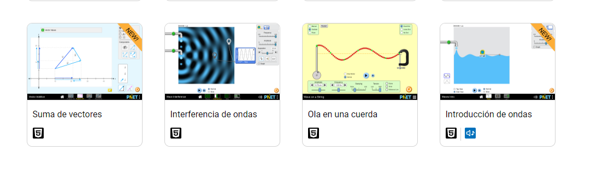
Método Experimental
Encontrar el simulador de ola en una cuerda
Ingresar a la pagina del Phet
https://phet.colorado.edu/sims/html/wave-on-a-string/latest/wave-on-a-string_en.html

Slide 4
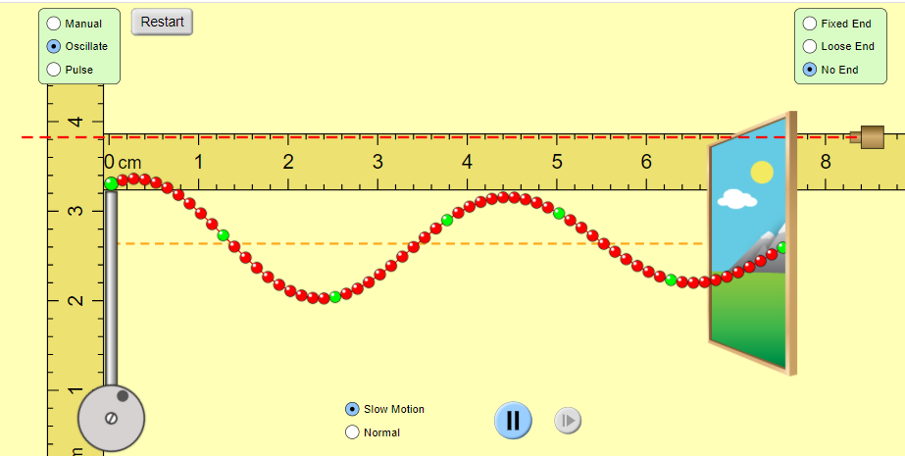
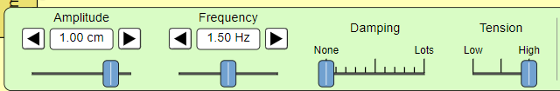
Colocar en el modo de oscilaciones y sin final
Ajustar la amplitud de la onda a 1 cm

Slide 5
Registro de datos
N | A [m] | f [Hz] | λ [m] | P [s] | v [m/s]
1 | 0,01 | 1,00 | 0,060 | 1,00 | 0,060
2 | 0,01 | 1,50 | 0,042 | 0,67 | 0,063
3 | 0,01 | 2,00 | 0,031 | 0,50 | 0,062
4 | 0,01 | 2,50 | 0,025 | 0,40 | 0,063
5 | 0,01 | 3,00 | 0,021 | 0,33 | 0,064

Slide 6
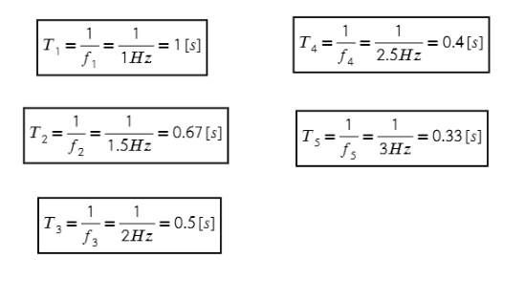
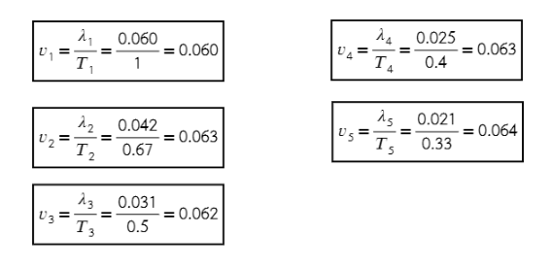
Cálculos

Slide 7
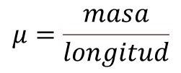
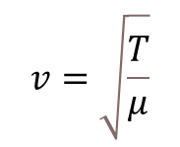
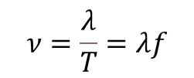
Resultados
El simulador no nos da los datos de la tensión, de la masa ni la longitud de la cuerda por lo que no se pudo demostrar numéricamente el segundo objetivo.
$$v=\sqrt{\frac{T}{μ}}$$
$$ν=\frac{λ}{T}=λf$$
$$μ=\frac{masa}{longitud}$$
Relación básica
Formula de velocidad de una onda
Formula de la densidad de una cuerda

Slide 8
Conclusiones
En ondas producidas en una cuerda al aumentar la frecuencia de una onda su longitud de onda disminuye de igual forma que su periodo, pero su velocidades se mantienen constantes.
Al variar la tensión de la cuerda su periodo de oscilación puede aumentar o disminuir.
Si aplicamos amortiguación este puede que haga que la cuerda vuelva a su estado de equilibrio porque suele ser una fuerza recuperadora.

